Slide 1
13주차과제
2021254004
산업인공지능학과
우상진

Slide 2
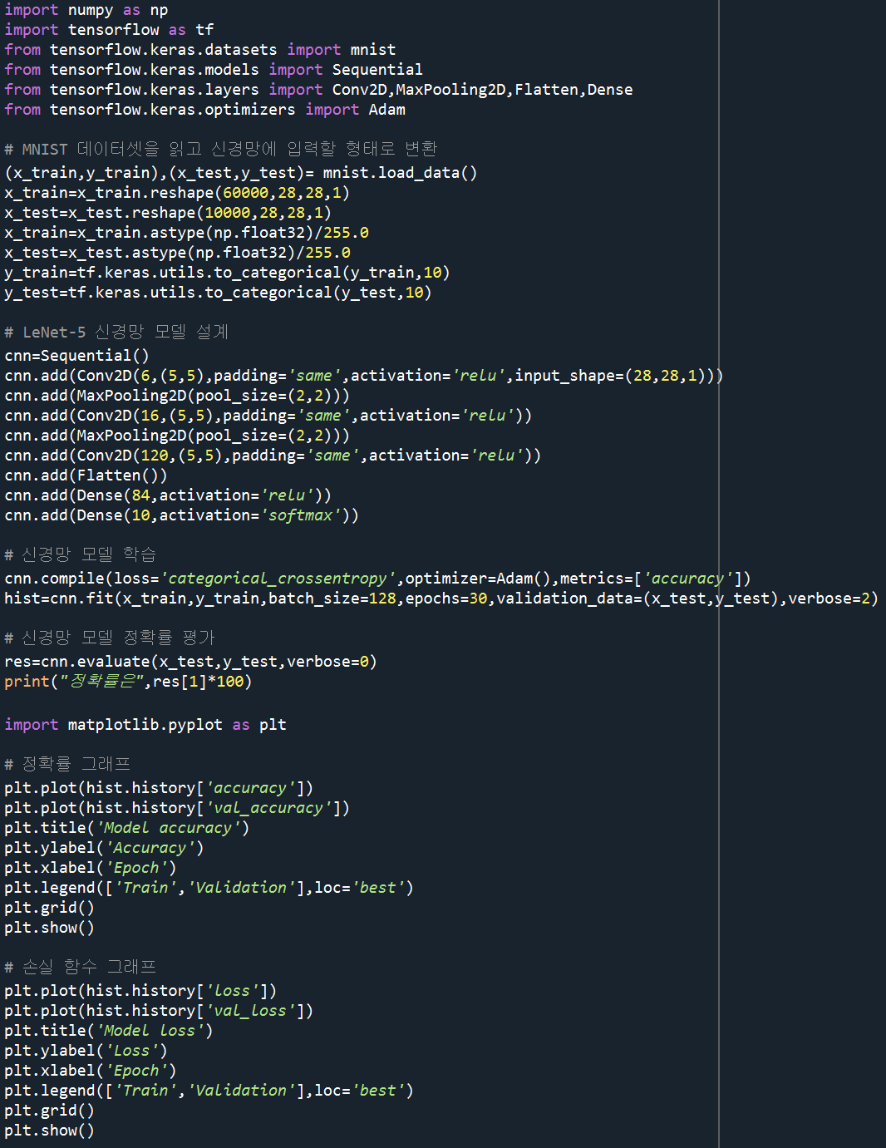
프로그램 6-1
1)소스코드
#관련 라이브러리 import
#신경망 모델 학습
#손실함수는 ‘크로스엔트로피’, 최적화는 ‘adam’을 사용
#Batch_size = 128, epochs = 30으로 설정
#Mnist 데이터 load를 로드한다.
#Train 데이터 60000, test 데이터 10000이며 28*28크기의 2차원 텐서형태
#정수를 실수형으로 바꾼 후 255로 나누어 0,1범위로 정규화
#원핫 코드로 변환
#정확률 측정
#정확률 그래프와 손실 함수 시각화를 위한 그래프 생성
#신경망 모델 설계 (순차모델사용)
#Conv-MaxPooling-Conv-MaxPooling-Conv-FC-FC 순서로 설계
#최종적으로 10개의 클래스를 분류 해야하기 때문에 마지막 활성화 함수로 Softmax를 사용

Slide 3
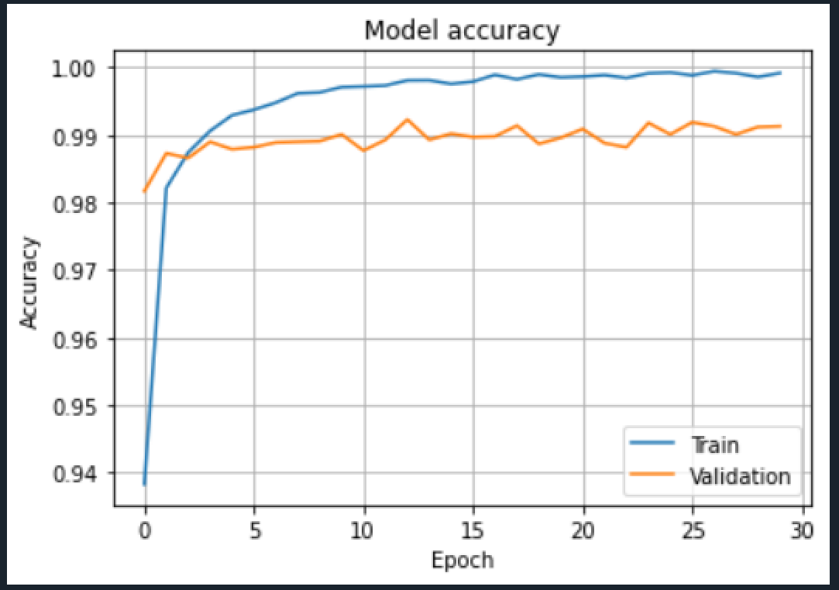
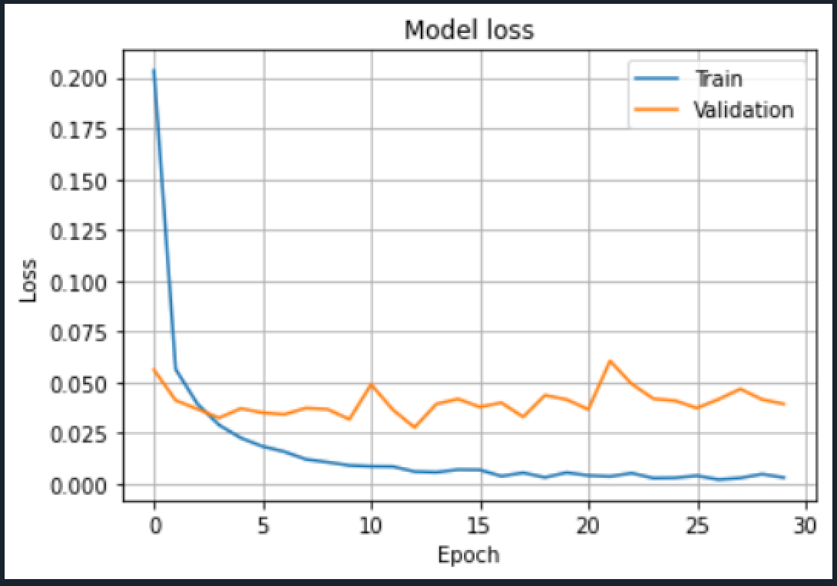
프로그램 6-1
2)결과그래프
4Epoch 부터 Train 데이터에 대한 정확도가 99% 넘을 정도로 학습속도가 상당히 빠르고 Validation 데이터에 대한 정확도 또한 98~99%로 상당히 높은 수치를 유지하고 있습니다.
Train 데이터에 대한 손실함수가 빠르게 감소하는 것을 확인할 수 있으며 Validation데이터에 대한 손실함수는 0.05수준을 유지하고 있으며 미세하지만 학습이 증가함에 따라 조금씩 높아지는 것을 확인 할 수 있습니다.

Slide 4
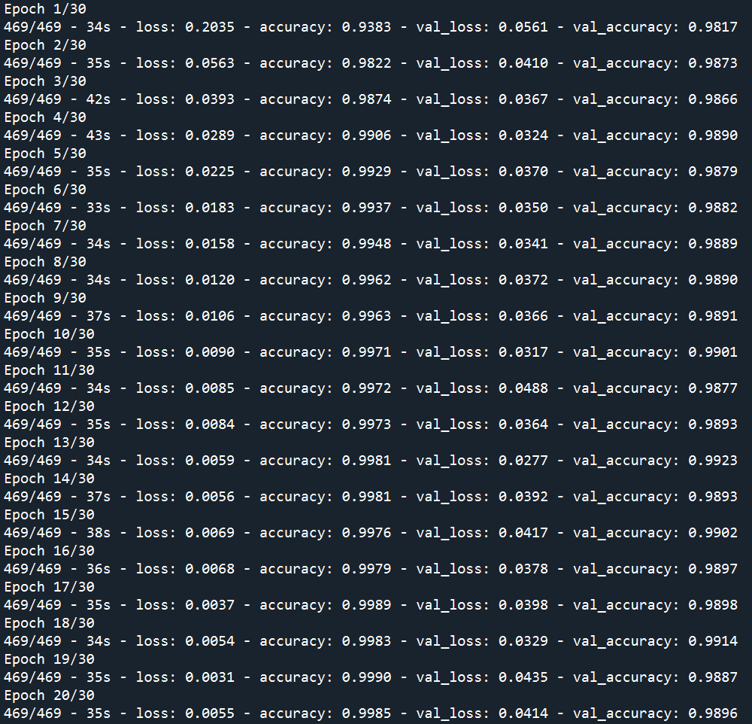
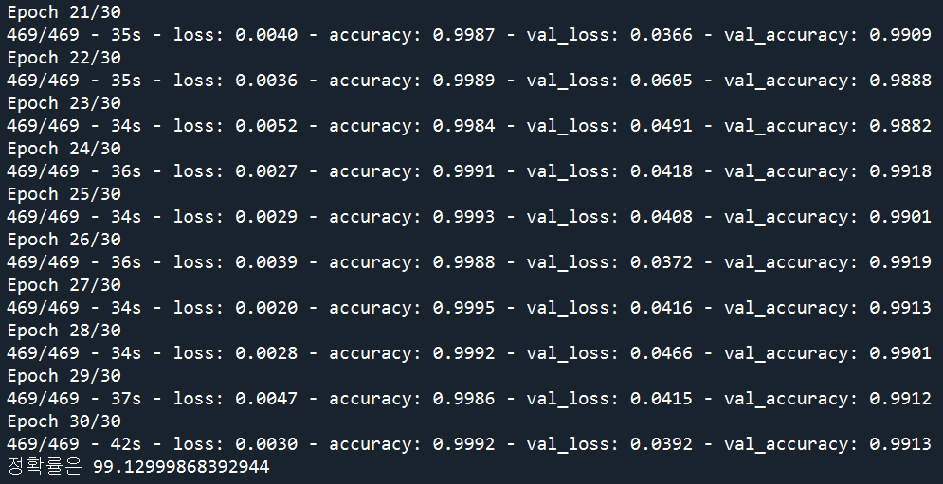
프로그램 6-1
3)학습결과
컨볼루션 신경망은 특징추출과 분류를 동시에 최적화하는 학습방법 이므로 따로 최적화한 후 결합하는 학습 방법에 비해 좋은 성능이 나올 가능성이 높습니다.

Slide 5
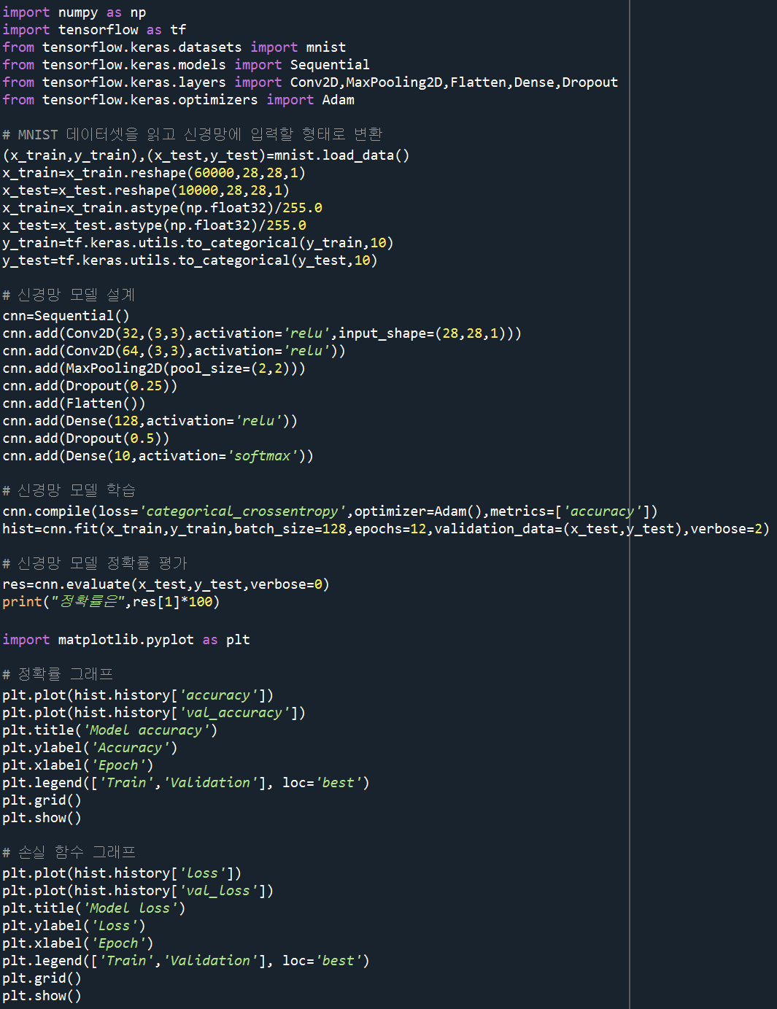
프로그램 6-2
1)소스코드
#관련 라이브러리 import
#신경망 모델 학습
#손실함수는 ‘크로스엔트로피’, 최적화는 ‘adam’을 사용
#Batch_size = 128, epochs = 12로 설정
#Mnist 데이터 load를 로드한다.
#Train 데이터 60000, test 데이터 10000이며 28*28크기의 2차원 텐서형태
#정수를 실수형으로 바꾼 후 255로 나누어 0,1범위로 정규화
#원핫 코드로 변환
#정확률 측정
#정확률 그래프와 손실 함수 시각화를 위한 그래프 생성
#신경망 모델 설계 (순차모델사용)
#Conv-Conv-MaxPooling-Dropout-FC-Dropout-FC 순서로 설계
#최종적으로 10개의 클래스를 분류 해야하기 때문에 마지막 활성화 함수로 Softmax를 사용

Slide 6
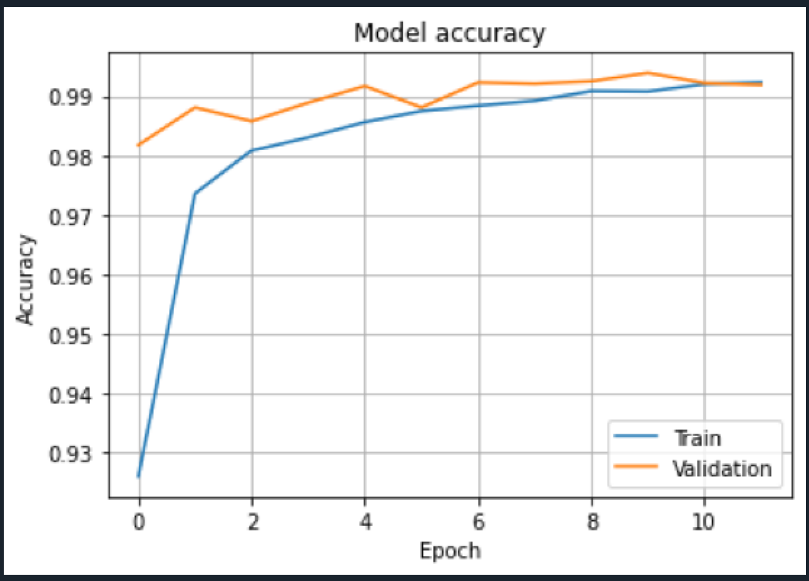
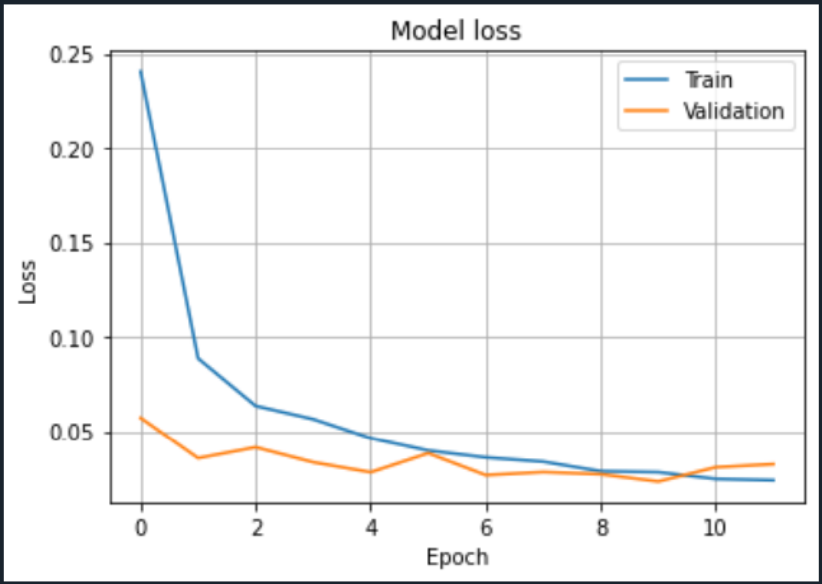
프로그램 6-2
2)결과그래프
전체적으로 Validation데이터에 대한 정확도가 Train 데이터보다 더 높은 정확도를 보이고 있으며 총 12Epoch만에 Validation 데이터에 대한 정확도99.19%에 도달하였습니다.
Train 데이터에 대한 손실함수가 빠르게 감소하는 것을 확인할 수 있으며 Validation데이터에 대한 손실함수가 이전의 예제보다 더 낮아진것을 확인할 수 있습니다.

Slide 7
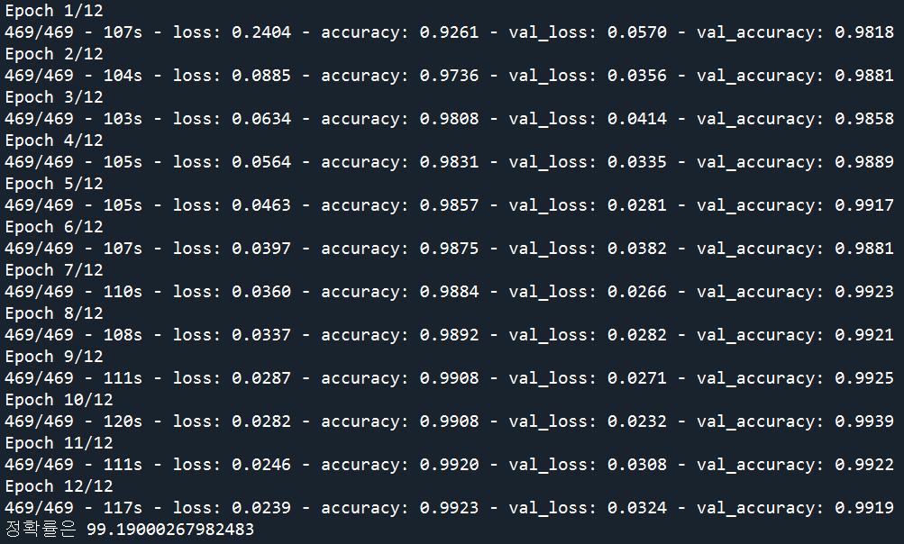
프로그램 6-2
3)학습결과
신경망에 Dropout계층을 추가함으로써 상대적으로 적은 학습횟수로 높은 정확도를 가질 수 있습니다.

